Slide 1
Ψηφιακά επιχειρηματικά μοντέλα φιλικά προς το περιβάλλον
Εκπαιδευτική Εβδομάδα 30 Σεπτεμβρίου – 4 Οκτωβρίου 2019
Θεσσαλονίκη, Ελλάδα

Slide 2
Περιεχόμενα
Τι είναι φιλικό προς το περιβάλλον;
Τι είναι ψηφιακό;
Ψηφιακά (D) και φιλικά προς το περιβάλλον (EF) επιχειρηματικά μοντέλα
Καμβάς επιχειρηματικού μοντέλου Lean ως εργαλείο για εξήγηση:
Ορισμός χρήστη και προβλήματος
Δημιοργία λύσεων
Ορισμός Πρότασης Μοναδικής Αξίας
Κανάλια
Τιμολόγηση
Βασικοί δείκτες
Κόστη
Αθέμιτο Όφελος

Slide 3
Τι είναι φιλικό προς το περιβάλλον;

Slide 4
Τι είναι φιλικό προς το περιβάλλον;
Μια επιχείρηση φιλική προς το περιβάλλον, ή μια «πράσινη επιχείρηση» επιδεικνύει μια δέσμευση σε ένα περιβαλλοντικά βιώσιμο μέλλον.
Η δέσμευση κυμαίνεται από μια «όχι-κακή» (π.χ. χρήση τεχνολογιών πρόληψης/ελέγχου μόλυνσης) σε μια «καλή» προοπτική που στοχεύει στην βελτίωση διαφόρων πτυχών που σχετίζονται με τη βιωσιμότητα.

Slide 5
Τι είναι ψηφιακό;

Slide 6
Τι είναι ψηφιακό;
Θα αναφερόμαστε στο «ψηφιακό» ως τον βαθμό χρήσης Τεχνολογιών Πληροφορίας.
Όλες οι επιχειρήσεις σήμερα έχουν ως ένα βαθμό ψηφιοποιηθεί.
Ο βαθμός μπορεί να κυμαίνεται από απλές και οργανικές χρήσεις κοινών τεχνολογιών (ηλ. ταχυδρομείο, ιστοσελίδα και μέσα κοινωνικής δικτύωσης, πλατφόρμες ηλεκτρονικού εμπορίου κλπ.) μέχρι και την ενσωμάτωση αυτών των τεχνολογιών στον πυρήνα της στρατηγικής της εταιρίας (π.χ. ανάπτυξη ψηφιακών προϊόντων για άλλες εταιρίες ή παροχή ψηφιακών υπηρεσιών).
Ο όρος ψηφιακές υπηρεσίες και προϊόντα είναι ευρύς και μπορεί να περιλαμβάνει κλάδους όπως για παράδειγμα η ασφάλεια στον κυβερνοχώρο, τα μαζικά δεδομένα και η χρήση τους ή εργαλεία λήψης αποφάσεων.

Slide 7
Ψηφιακά (D) και φιλικά προς το περιβάλλον (EF) επιχειρηματικά μοντέλα

Slide 8
Ψηφιακά (D) και φιλικά προς το περιβάλλον (EF) επιχειρηματικά μοντέλα
Πώς μπορούμε να εντάξουμε αυτά τα στοιχεία στο επιχειρηματικό μοντέλο;

Slide 9
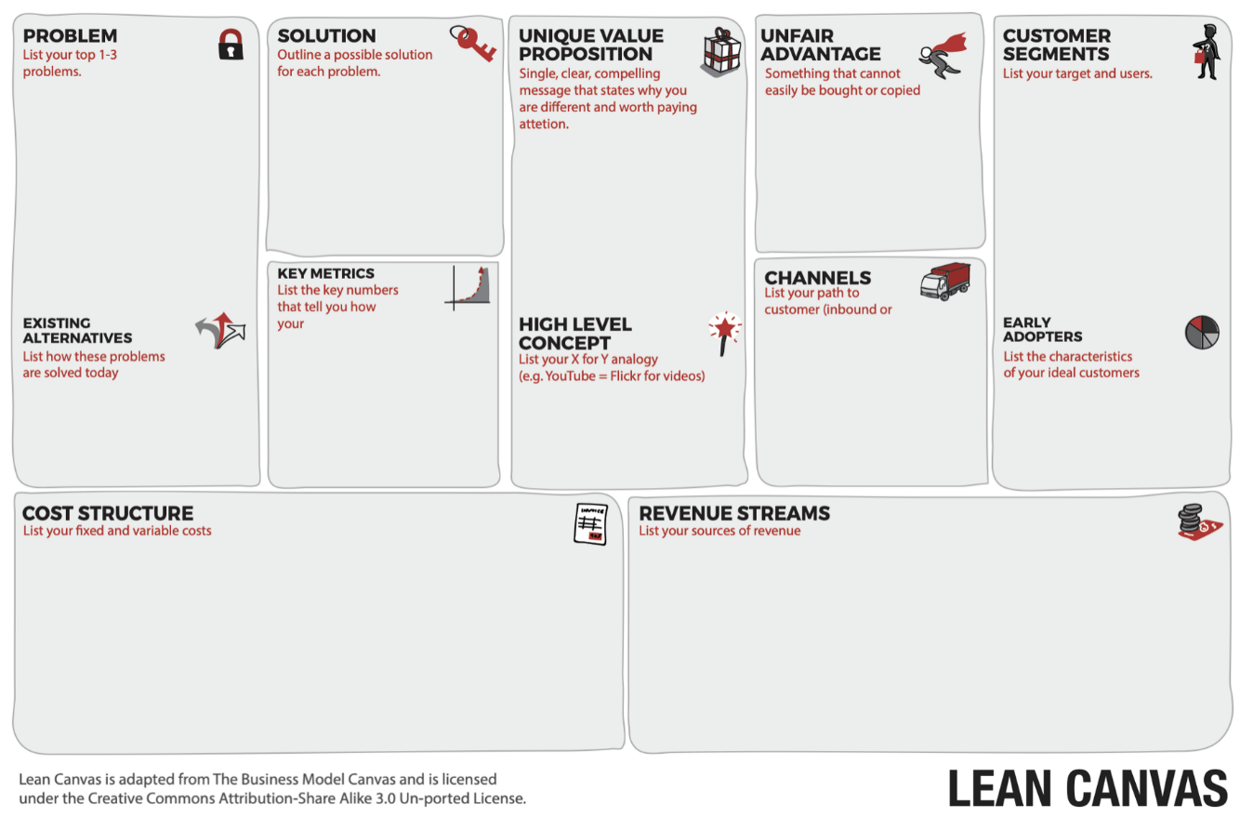
Θα χρησιμοποιήσουμε τον Καμβά Επιχειρηματικού Μοντέλου Lean ως εργαλείο για εξήγηση:
Ορισμός χρήστη και προβλήματος
Δημιουργία λύσεων
Ορισμός Πρότασης Μοναδικής Αξίας
Κανάλια
Τιμολόγηση
Βασικοί Δείκτες
Κόστη
Αθέμιτο Πλεονέκτημα

Slide 10
Ορισμός του χρήστη σας
Πριν ξεκινήσετε, η βασική ερώτηση είναι: Έχετε κάποιο πρόβλημα το οποίο αξίζει να επιλυθεί; Αν ναι, το πρώτο σας βήμα είναι να κάνετε καταιφισμό ιδεών σχετικά με το ποιος θα μπορούσε να είναι ο πελάτης ή ο χρήστης σας: ορίστε 2-3 συγκεκριμένες και μικρές ομάδες πελατών. Οι πελάτες είναι αυτοί που πληρώνουν για τα προϊόντα σας. Σε σύγκριση με τοn καμβά επιχειρηματικού μοντέλου, ο καμβάς lean είναι σχεδιασμένος για να εστιάζει σε μία ομάδα πελατών. Γι’ αυτόν τον λόγο δημιουργείτε έναν ξεχωριστό καμβά lean για κάθε ομάδα πελατών.

Slide 11
Ορισμός του χρήστη σας
Πριν ξεκινήσετε, η βασική ερώτηση είναι: Έχετε κάποιο πρόβλημα το οποίο αξίζει να επιλυθεί; Αν ναι, το πρώτο σας βήμα είναι να κάνετε καταιφισμό ιδεών σχετικά με το ποιος θα μπορούσε να είναι ο πελάτης ή ο χρήστης σας: ορίστε 2-3 συγκεκριμένες και μικρές ομάδες πελατών. Οι πελάτες είναι αυτοί που πληρώνουν για τα προϊόντα σας. Σε σύγκριση με τοn καμβά επιχειρηματικού μοντέλου, ο καμβάς lean είναι σχεδιασμένος για να εστιάζει σε μία ομάδα πελατών. Γι’ αυτόν τον λόγο δημιουργείτε έναν ξεχωριστό καμβά lean για κάθε ομάδα πελατών.
EF ➔ Ποιος επηρεάζεται από το πρόβλημα που στοχεύετε να λύσετε; Ποιος διαχειρίζεται τα ζητήματα που σχετίζονται με το έργο; Υπάρχουν άλλοι ενδιαφερόμενοι που σχετίζονται;
D ➔ Ποιος είναι ο χρήστης/καταναλωτής των ψηφιακών σας υπηρεσιών; Έχουν τις ικανότητες για να αξιοποιήσουν στο έπακρο την πρότασή σας;

Slide 12
Δημιουργία λύσεων
Με βάση τα εντοπισμένα προβλήματα, στοχαστείτε και ορίστε μια λύση σε κάθε πρόβλημα: απαριθμήστε τα τρία πιο σημαντικά χαρακτηριστικά για μια λύση.

Slide 13
Δημιουργία λύσεων
Με βάση τα εντοπισμένα προβλήματα, στοχαστείτε και ορίστε μια λύση σε κάθε πρόβλημα: απαριθμήστε τα τρία πιο σημαντικά χαρακτηριστικά για μια λύση.
EF ➔ Η λύση σας αντιμετωπίζει / μετριάζει ορισμένα προβλήματα που προκαλούνται από τη δραστηριότητά σας (ή άλλων); Μήπως η λύση σας προλαμβάνει προληπτικά μελλοντικά προβλήματα ή βελτιώνει μελλοντικές καταστάσεις;
D ➔ Πώς αλληλεπιδρά η λύση σας με την τεχνολογία; Πόσο καινοτόμα είναι;

Slide 14
Ορισμός Πρότασης Μοναδικής Αξίας
Η πρόταση μοναδικής αξίας είναι ένα σαφές μήνυμα που περιγράφει τα πλεονεκτήματα της προσφοράς σας, αυτό που σας κάνει διαφορετικούς και σας ξεχωρίζει από τον ανταγωνισμό.

Slide 15
Ορισμός Πρότασης Μοναδικής Αξίας
Η πρόταση μοναδικής αξίας είναι ένα σαφές μήνυμα που περιγράφει τα πλεονεκτήματα της προσφοράς σας, αυτό που σας κάνει διαφορετικούς και σας ξεχωρίζει από τον ανταγωνισμό.
EF ➔ Ποιος δημιουργεί αξία με τη λύση σας; Ποιος επωφελείται από αυτήν την αξία; Είναι βιώσιμη;
D ➔ Πώς προσφέρει η λύση σας αξία; Πώς μπορείτε να την προστατεύσετε από ανταγωνιστές;

Slide 16
Σκεφτείτε τα κανάλια
Ποια είναι τα κανάλια που θέλετε να χρησιμοποιήσετε για να προσεγγίσετε τον πελάτη σας; Ορίστε εισερχόμενα κανάλια που οδηγούν τους πελάτες στην προσφορά σας, όπως SEO, λευκές βίβλοι, ιστολόγια, μέσα κοινωνικής δικτύωσης - και εξερχόμενα κανάλια όπως διαφημίσεις, κλήσεις, εκθέσεις και συνέδρια. ΝΑ ΕΙΣΤΕ ΔΗΜΙΟΥΡΓΙΚΟΙ!

Slide 17
Σκεφτείτε τα κανάλια
Ποια είναι τα κανάλια που θέλετε να χρησιμοποιήσετε για να προσεγγίσετε τον πελάτη σας; Ορίστε εισερχόμενα κανάλια που οδηγούν τους πελάτες στην προσφορά σας, όπως SEO, λευκές βίβλοι, ιστολόγια, μέσα κοινωνικής δικτύωσης - και εξερχόμενα κανάλια όπως διαφημίσεις, κλήσεις, εκθέσεις και συνέδρια. ΝΑ ΕΙΣΤΕ ΔΗΜΙΟΥΡΓΙΚΟΙ!
EF ➔ Ποιες είναι οι περιβαλλοντικές επιπτώσεις των δραστηριοτήτων / καναλιών διανομής σας; Ποιοι είναι οι κύριοι ενδιαφερόμενοι;
D ➔ Ποιοι είναι οι βασικοί παίκτες / τεχνολογίες για να προσεγγίσετε τους πελάτες σας; Πώς αλληλεπιδράτε μαζί τους;

Slide 18
Τιμολόγηση
Ορίστε τις ροές εσόδων και τις τιμές για την προσφορά σας. Η τιμολόγηση είναι μέρος της προσφοράς σας και πρέπει να σχεδιαστεί και να δοκιμαστεί. Χρησιμοποιήστε διαφορετικά πρότυπα επιχειρηματικών μοντέλων ως πηγή έμπνευσης. Όχι μόνο πόσο, αλλά πόσο συχνά, για τι ή σε ποιον, για παράδειγμα…

Slide 19
Τιμολόγηση
Ορίστε τις ροές εσόδων και τις τιμές για την προσφορά σας. Η τιμολόγηση είναι μέρος της προσφοράς σας και πρέπει να σχεδιαστεί και να δοκιμαστεί. Χρησιμοποιήστε διαφορετικά πρότυπα επιχειρηματικών μοντέλων ως πηγή έμπνευσης. Όχι μόνο πόσο, αλλά πόσο συχνά, για τι ή σε ποιον, για παράδειγμα…
EF ➔ Ποιος / Πώς θα πληρώσει για τη λύση που προσφέρετε; Η πληρωμή είναι φροντίδα στην περίπτωσή σας; Πώς συνδέεται η τιμή με την παγκόσμια στρατηγική;
D ➔ Σκεφτείτε τη δημιουργία εσόδων από την ψηφιακή σας υπηρεσία. Ποιο είναι το χρονικό πλαίσιο, οι συχνότητες αγοράς και το μοντέλο ενασχόλησης που καθορίζει η στρατηγική τιμών;

Slide 20
Βασικοί δείκτες
Για να καταλάβετε εάν η ιδέα σας και η επιχείρησή σας λειτουργούν καλά, ορίστε βασικές μετρήσεις ως δείκτες για τη μέτρηση της επιτυχίας σας. Αρχικά, βασικές μετρήσεις είναι οι δραστηριότητες ενός χρήστη που βοηθούν την ανάπτυξη της επιχείρησης (π.χ. αριθμός εγγραφών, αριθμός προοπτικών κ.λπ.).

Slide 21
Key Βασικοί δείκτες
Για να καταλάβετε εάν η ιδέα σας και η επιχείρησή σας λειτουργούν καλά, ορίστε βασικές μετρήσεις ως δείκτες για τη μέτρηση της επιτυχίας σας. Αρχικά, βασικές μετρήσεις είναι οι δραστηριότητες ενός χρήστη που βοηθούν την ανάπτυξη της επιχείρησης (π.χ. αριθμός εγγραφών, αριθμός προοπτικών κ.λπ.).
EF ➔ Έχετε ενσωματώσει οικολογικούς / κοινωνικούς δείκτες για τη μέτρηση της επιτυχίας; Πώς συλλέγετε δεδομένα σχετικά με αυτούς τους δείκτες;
D ➔ Η τεχνολογία σας διευκολύνει τη συλλογή πληροφοριών ανατροφοδότησης; Πώς θα μετρήσετε την επιτυχία;

Slide 22
Κόστη
Αναφέρετε τα πιο σημαντικά κόστη για την προσφορά σας. Αυτό μπορεί να επηρεάσει την τιμολόγηση.

Slide 23
Κόστη
Αναφέρετε τα πιο σημαντικά κόστη για την προσφορά σας. Αυτό μπορεί να επηρεάσει την τιμολόγηση.
EF ➔ Πώς καθορίζονται τα κόστη στη λύση σας; Συμπεριλαμβάνετε επίσης το κοινωνικό και περιβαλλοντικό κόστος; Πώς αλληλεπιδρούν με το οικονομικό κόστος;
D ➔ Πόσο αρθρωτή / επεκτάσιμη είναι η λύση σας όσον αφορά το κόστος; Είναι η επένδυση που απαιτείται πολύ συγκεκριμένη; Πώς συνδέονται τα κόστη σας με την αναμενόμενη απαρχαίωση της χρησιμοποιούμενης τεχνολογίας;

Slide 24
Αθέμιτο Πλεονέκτημα
Ως τελευταίο βήμα, ορίστε το Αθέμιτο Πλεονέκτημα: τι σας κάνει μοναδικό που δεν αντιγράφεται εύκολα; Π.χ. φήμη, μοναδική εμπειρία επωνυμίας, μοναδικές συνεργασίες που οδηγούν σε μια προσφορά που δεν μπορεί να αντιγραφεί.

Slide 25
Αθέμιτο Πλεονέκτημα
Ως τελευταίο βήμα, ορίστε το Αθέμιτο Πλεονέκτημα: τι σας κάνει μοναδικό που δεν αντιγράφεται εύκολα; Π.χ. φήμη, μοναδική εμπειρία επωνυμίας, μοναδικές συνεργασίες που οδηγούν σε μια προσφορά που δεν μπορεί να αντιγραφεί.
EF ➔ Πόσο εξαρτάται από τις κοινωνικές / άυλες πτυχές η λύση σας; Πώς θα περιηγηθείτε στο παράδοξο του ανοίγματος στην κοινωνία / τους ενδιαφερόμενους, έναντι της διατήρησης ανταγωνιστικού πλεονεκτήματος
D ➔ Μπορείτε να προστατεύσετε τεχνολογικά / νομικά τη λύση σας; Πρέπει να δείξετε / μοιραστείτε την τεχνολογία σας σε κάθε αλληλεπίδραση με τους πελάτες; Είναι η τεχνολογία σας εύκολη στην αναπαραγωγή;

Slide 26
Ψηφιακά επιχειρηματικά μοντέλα φιλικά προς το περιβάλλον
Εκπαιδευτική Εβδομάδα 30 Σεπτεμβρίου – 4 Οκτωβρίου 2019
Θεσσαλονίκη, Ελλάδα

